Slide 1
Nodejs - BE 2

Slide 2
Node Module
Encapsulates related code into a single unit of code
Modules use ‘exports’ to make things available.
Your code uses ‘require’ to include modules.
Notes:
Hệ thống module của node : ở node, mỗi file được coi như 1 module riêng biêt
Node.js sử dụng kiến trúc Module để đơn giản hóa việc tạo ra các ứng dụng phức tạp. Module là giống như các thư viện trong C, C#, Java, … Mỗi module chứa một tập các hàm chức năng có liên quan đến một "đối tượng" của Module. Ví dụ, http là Module chứa các hàm cụ thể liên quan đến thiết lập HTTP. Node.js cung cấp một vài các Module core kèm theo để hỗ trợ chúng ta truy cập file trên hệ thống, tạo các máy chủ HTTP, TCP/UDP, và các hàm tiện ích nhỏ hữu dụng khác.

Slide 3
NPM
Online repositories for node.js packages/modules which are searchable on search.nodejs.org
Global vs Local Installation
package.json
Notes:
NPM là viết tắt của Node Package Manager cung cấp hai chức năng sau:
Tạo các online repository cho node.js mà có thể tìm kiếm được tại địa chỉsearch.nodejs.org
Cung cấp các tiện ích để cài đặt gói Node.js, quản lí version và quản lí phụ thuộc của các gói trong Node.js.
NPM được đóng gói cùng với Node.js từ phiên bản v0.6.3. Để xác nhận việc này, mở cửa sổ dòng lệnh, gõ những lệnh sau và xem kết quả:
Mặc định, npm cài đặt bất kì phụ thuộc nào trên máy tính local. Ở đây, module này hướng đến các gói cài đặt trong thư mục node_modules trong thư mục ứng dụng của Node. Gói local này có thể triển khai dựa vào phương thức require(). Ví dụ, khi bạn cài đặt Module express, bạn tạo thư mục node_modules trong thư mục hiện tại nơi bạn có thể cài đặt Module này.
Package.json hiển thị trong thư mục root của bất cứ ứng dụng Node nào và được sử dụng để định nghĩa thuộc tính của gói. Cùng mở một file package.json của gói express

Slide 4
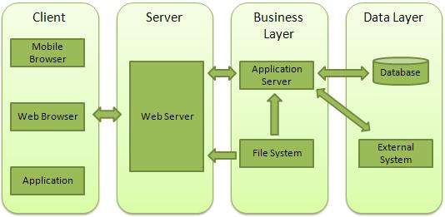
First NodeJS Application
What is a Web Server?
Web Application Architecture
Notes:
A Web Server is a software application which handles HTTP requests sent by the HTTP client, like web browsers, and returns web pages in response to the clients. Web servers usually deliver html documents along with images, style sheets, and scripts.
Most of the web servers support server-side scripts, using scripting languages or redirecting the task to an application server which retrieves data from a database and performs complex logic and then sends a result to the HTTP client through the Web server.
Apache web server is one of the most commonly used web servers. It is an open source project.
Client − This layer consists of web browsers, mobile browsers or applications which can make HTTP requests to the web server.
Server − This layer has the Web server which can intercept the requests made by the clients and pass them the response.
Business − This layer contains the application server which is utilized by the web server to do the required processing. This layer interacts with the data layer via the database or some external programs.
Data − This layer contains the databases or any other source of data.

Slide 5
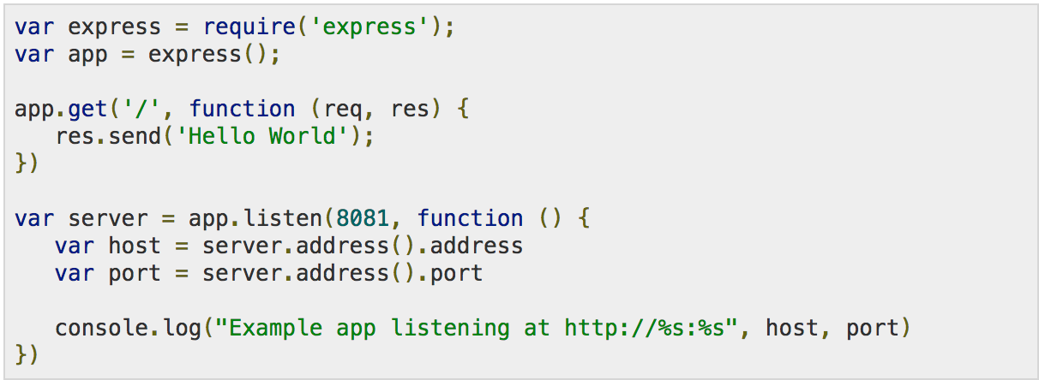
ExpressJS
body-parser / cookie-parser / multer
Notes:
Express là một framework nhỏ và tiện ích để xây dựng các ứng dụng web, cung cấp một lượng lớn của tính năng mạnh mẽ để phát triển các ứng dụng web và mobile. Nó rất dễ dàng để phát triển các ứng dụng nhanh dựa trên Node.js cho các ứng dụng Web. Dưới đây là các tính năng cơ bản của Express framework.
Cho phép thiết lập các lớp trung gian để trả về các HTTP request.
Định nghĩ bảng routing có thể được sử dụng với các hành động khác nhau dựa trên phương thức HTTP và URL.
Cho phép trả về các trang HTML dựa vào các tham số truyền vào đến template
Đầu tiên, cài đặt Express framework sử dụng npm như sau:
$ npm install express --save
body-parser - Đây là một lớp trung gian node.js để xử lí JSON, dự liệu thô, text và mã hóa URL.
cookie-parser - Chuyển đổi header của Cookie và phân bố đến các req.cookies
multer - Đây là một thành phần trung gian trong node.js để xử lí phần multipart/form-data.

Slide 6
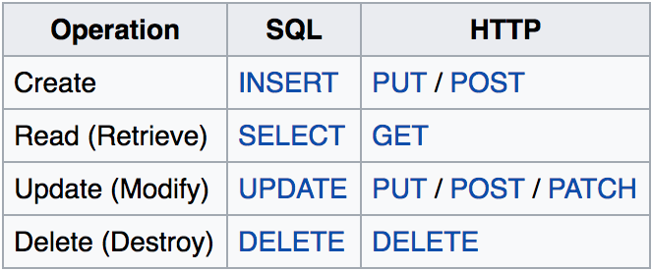
RESTful API
HTTP Request methods
GET
PUT
POST
DELETE
Notes:
REST stands for REpresentational State Transfer. REST is web standards based architecture and uses HTTP Protocol
HTTP là một trong năm giao thức chuẩn về mạng Internet, được dùng để liên hệ thông tin giữa Máy cung cấp dịch vụ (Web server) và Máy sử dụng dịch vụ (Web client) là giao thức Client/Server dùng cho World Wide Web (XMPP – XML, FTP )
GET - Được sử dụng chỉ để đọc các nguồn tài nguyên.
PUT - Được sử đụng để tạo mới các nguồn tài nguyên.
DELETE - Được sử dụng để xóa các nguồn tài nguyên.
POST - Được sử dụng để cập nhật các bản ghi hiện tại và tạo mới nguồn tài nguyên.

Slide 7
Router
app.METHOD(PATH, HANDLER)

